Slide 1
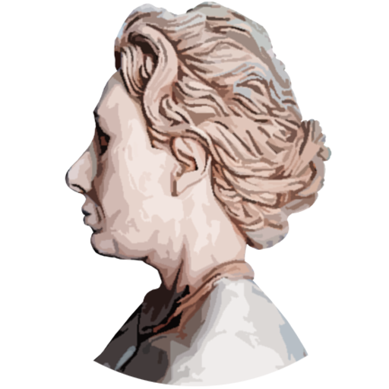

3DCurator
Sistema gráfico de ayuda al diagnóstico e intervención de esculturas mediante datos médicos volumétricos
Autor: Francisco Javier Bolívar Lupiáñez
Director: Francisco Javier Melero Rus

Slide 2
Índice
Introducción
Metodología de trabajo
Planificación
Análisis
Diseño
Desarrollo teórico
Implementación
Demostración
Conclusiones y trabajos futuros
3DCurator – Sistema gráfico de ayuda al diagnóstico e intervención de esculturas mediante datos médicos volumétricos

Slide 3
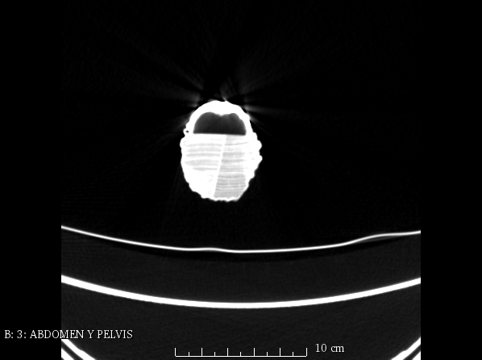
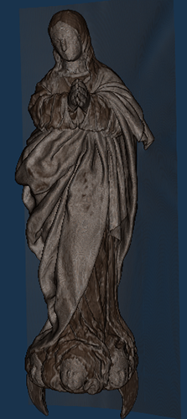
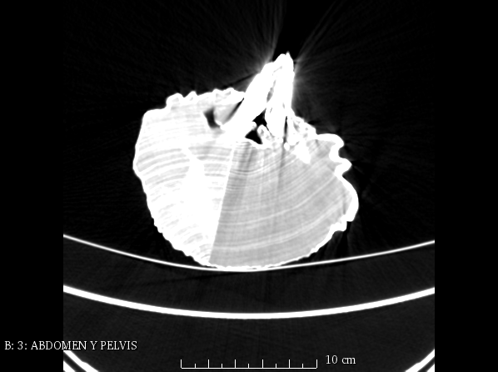
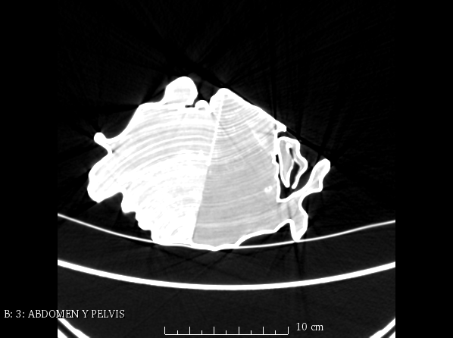
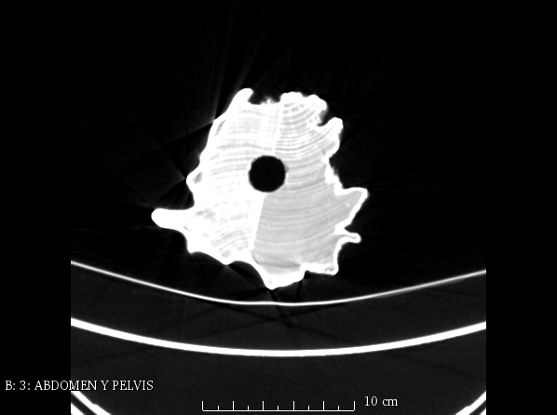
INTRODUCCIÓN
DICOM → VOLUMEN
Múltiples imágenes 2D
Reconstrucción volumétrica 3D
3
3DCurator – Sistema gráfico de ayuda al diagnóstico e intervención de esculturas mediante datos médicos volumétricos

Slide 4
INTRODUCCIÓN
PUNTO DE PARTIDA
Etapas del modelado de volúmenes
Obtención de imágenes
Filtrado
Segmentación
Renderizado
4
3DCurator – Sistema gráfico de ayuda al diagnóstico e intervención de esculturas mediante datos médicos volumétricos

Slide 5
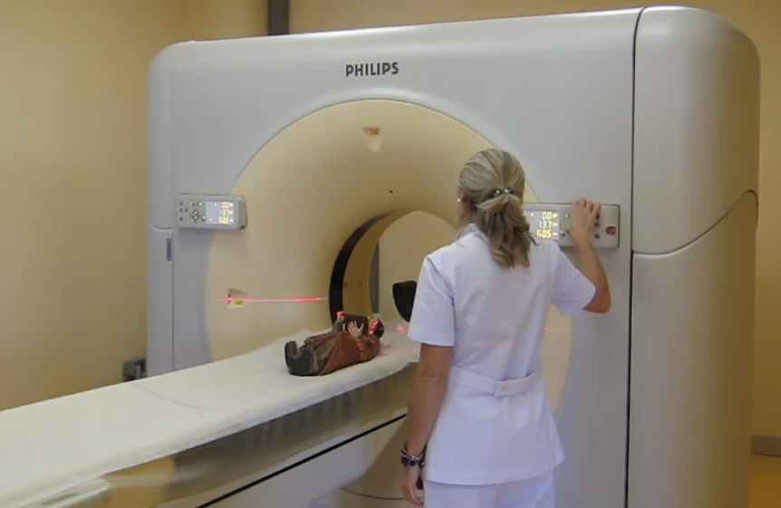

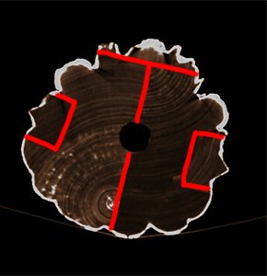

INTRODUCCIÓN
OBJETIVOS
Identificar cuál es la técnica de obtención de datos idónea para nuestro estudio
Implementar filtros para reducir ruido
Dividir la escultura en las distintas piezas de madera que componen su embón
Desarrollar un conjunto de herramientas in-app para documentar los estudios realizados
5
3DCurator – Sistema gráfico de ayuda al diagnóstico e intervención de esculturas mediante datos médicos volumétricos

Slide 6
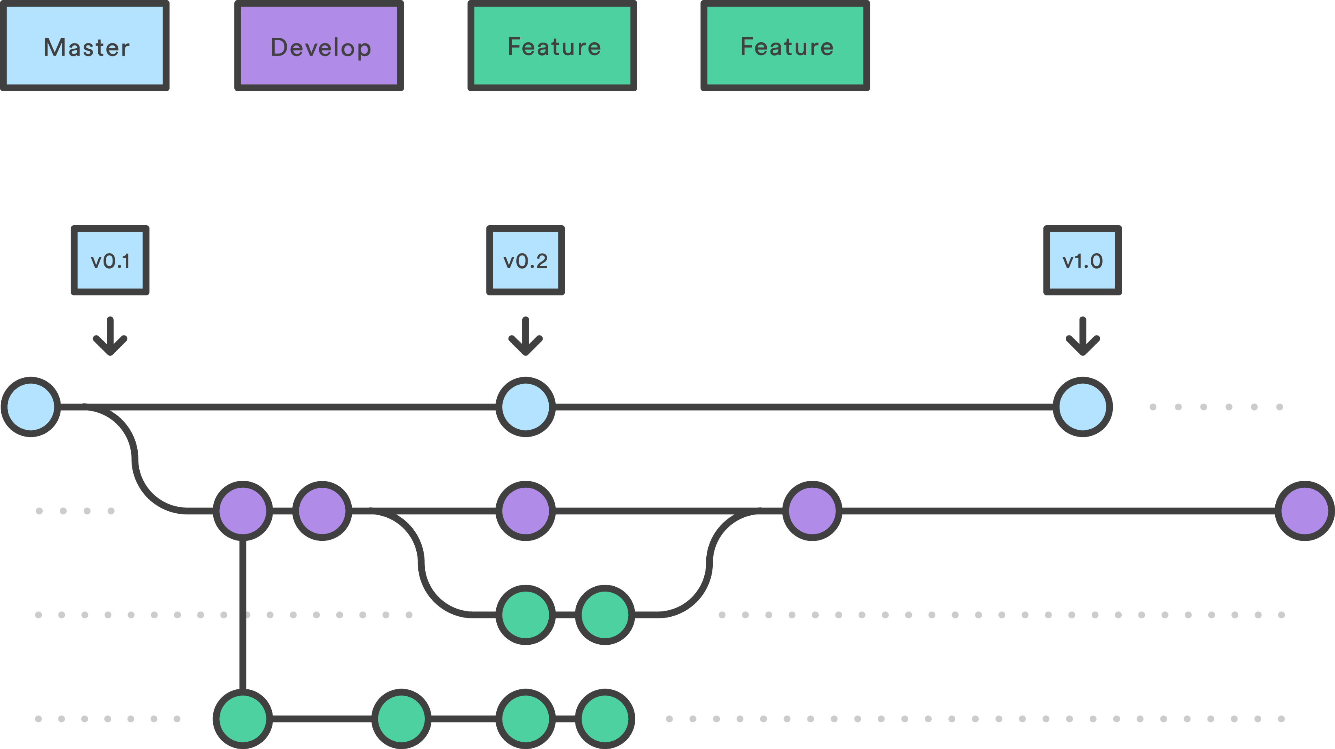
METODOLOGÍA DE TRABAJO
GIT + GITFLOW
6
3DCurator – Sistema gráfico de ayuda al diagnóstico e intervención de esculturas mediante datos médicos volumétricos

Slide 7
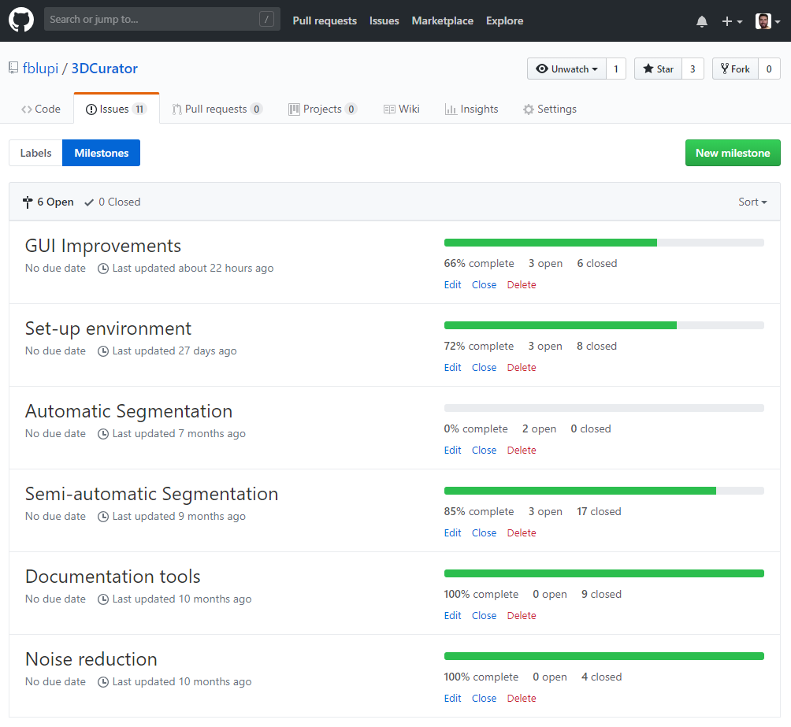
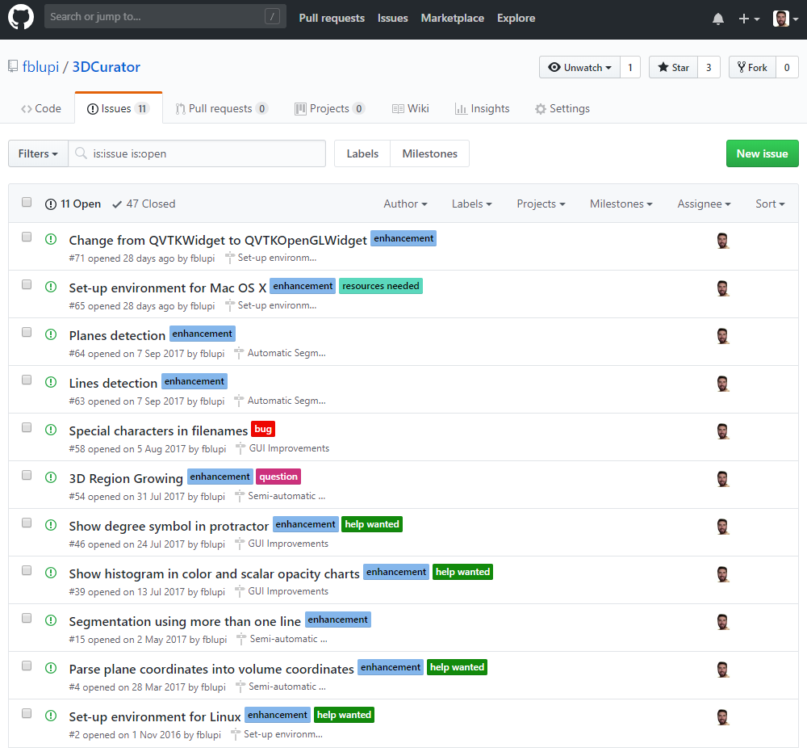
METODOLOGÍA DE TRABAJO
GIT + GITHUB
7
3DCurator – Sistema gráfico de ayuda al diagnóstico e intervención de esculturas mediante datos médicos volumétricos

Slide 8
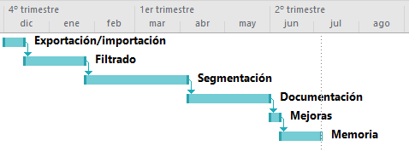
PLANIFICACIÓN
DIAGRAMA DE GANTT
Inicio: 1/12/16
Fin: 5/7/17
Horas: 360*
*(redacción de memoria excluida)
8
3DCurator – Sistema gráfico de ayuda al diagnóstico e intervención de esculturas mediante datos médicos volumétricos

Slide 9
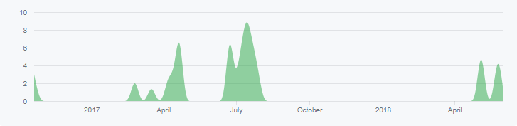
PLANIFICACIÓN
RESULTADOS
Se han registrado 312 horas en lugar de las 360 horas planificadas
No se ha llegado a la fecha de entrega estimada
Hubo que volver a planificar en dos ocasiones:
En junio por excesiva carga de trabajo durante el máster
En septiembre por empezar a trabajar a jornada completa
Inicio: 1/12/16
Fin: 11/6/18
Horas: 312
9
3DCurator– Sistema gráfico de ayuda al diagnóstico e intervención de esculturas mediante datos médicos volumétricos

Slide 10
ANÁLISIS
HISTORIAS DE USUARIO
# | Descripción | Dep. | Est. | Prio. | # | Descripción | Dep. | Est. | Prio.
Auxiliar |  |  |  |  | 4.7 | Eliminar regla | 4.6 | 3 | 4
1.1 | Exportar volumen | - | 12 | 1 | 4.8 | Editar regla | 4.6 | 1 | 5
1.2 | Importar volumen | 1.1 | 8 | 5 | 4.9 | Ocultar regla | 4.6 | 2 | 6
Pre-procesamiento |  |  |  |  | 4.10 | Mostrar regla | 4.9 | 1 | 6
2.1 | Filtro gaussiano | - | 24 | 1 | 4.11 | Crear transportador de ángulos | - | 3 | 3
2.2 | Filtro media | - | 10 | 3 | 4.12 | Eliminar transportador de ángulos | 4.11 | 3 | 5
2.3 | Filtro mediana | - | 8 | 3 | 4.13 | Editar transportador de ángulos | 4.11 | 1 | 6
Segmentación |  |  |  |  | 4.14 | Ocultar transportador de ángulos | 4.11 | 2 | 7
3.1 | Segmentar pieza de madera | 1.1 | 64 | 1 | 4.15 | Mostrar transportador de ángulos | 4.14 | 1 | 7
Documentación |  |  |  |  | 4.16 | Crear nota | - | 4 | 2
4.1 | Crear ROD | - | 4 | 1 | 4.17 | Eliminar nota | 4.16 | 2 | 4
4.2 | Eliminar ROD | 4.1 | 4 | 3 | 4.18 | Editar nota | 4.16 | 3 | 5
4.3 | Exportar ROD | 4.1 | 2 | 2 | 4.19 | Ocultar nota | 4.16 | 2 | 6
4.4 | Importar ROD | 4.1 | 3 | 2 | 4.20 | Mostrar nota | 4.19 | 1 | 6
4.5 | Cambiar ROD | 4.1 | 3 | 1 | Mejoras de código
4.6 | Crear regla | - | 3 | 2 | 5.1. | Internacionalización | - | 6 | 8
Total: 180 PH
Velocidad estimada: 2 h/PH
Velocidad real: 1,73 h/PH
10
3DCurator– Sistema gráfico de ayuda al diagnóstico e intervención de esculturas mediante datos médicos volumétricos

Slide 11













DISEÑO
TECNOLOGÍAS
Otros
Librerías de alto nivel
Librerías de bajo nivel
Lenguaje de programación
Hardware
11
3DCurator– Sistema gráfico de ayuda al diagnóstico e intervención de esculturas mediante datos médicos volumétricos

Slide 12
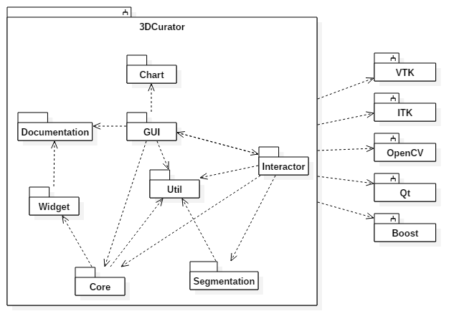
DISEÑO
DIAGRAMAS DE PAQUETES
12
3DCurator– Sistema gráfico de ayuda al diagnóstico e intervención de esculturas mediante datos médicos volumétricos

Slide 13
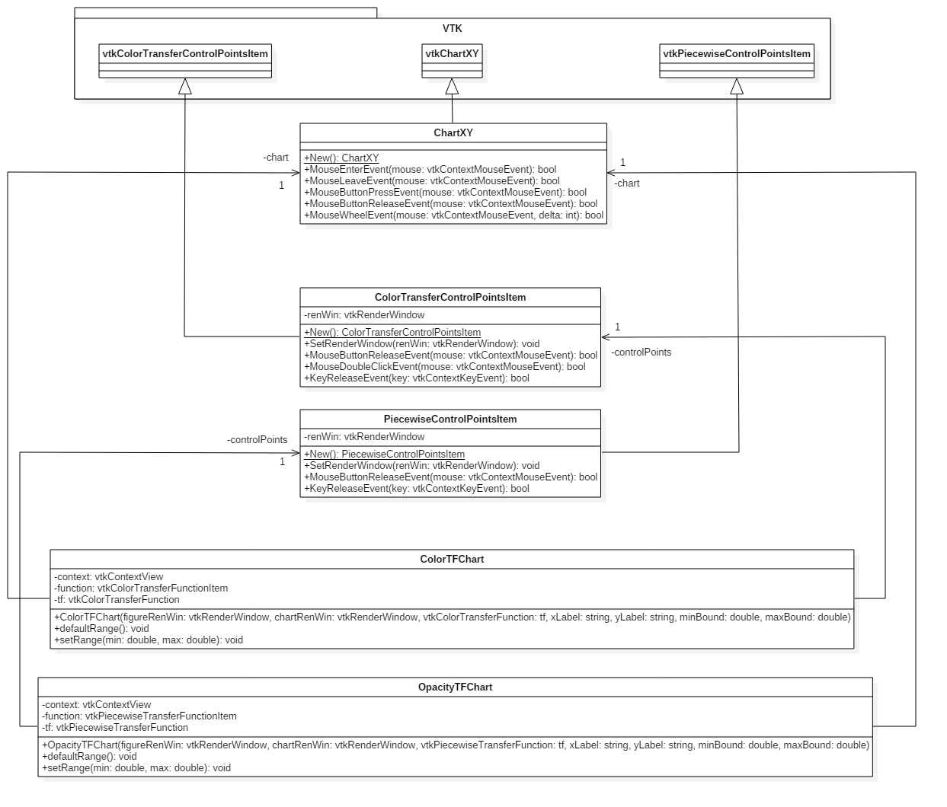
DISEÑO
DIAGRAMAS DE CLASES
CHART
13
3DCurator– Sistema gráfico de ayuda al diagnóstico e intervención de esculturas mediante datos médicos volumétricos

Slide 14
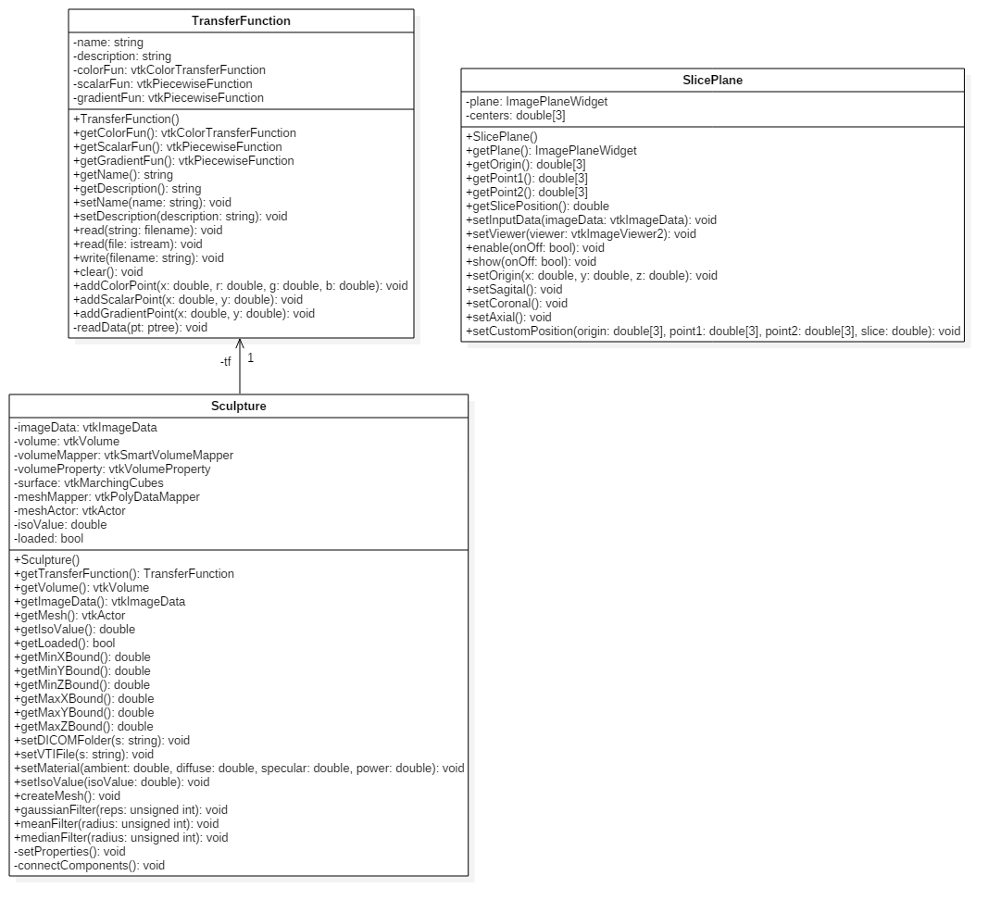
DISEÑO
DIAGRAMAS DE CLASES
CORE
14
3DCurator– Sistema gráfico de ayuda al diagnóstico e intervención de esculturas mediante datos médicos volumétricos

Slide 15
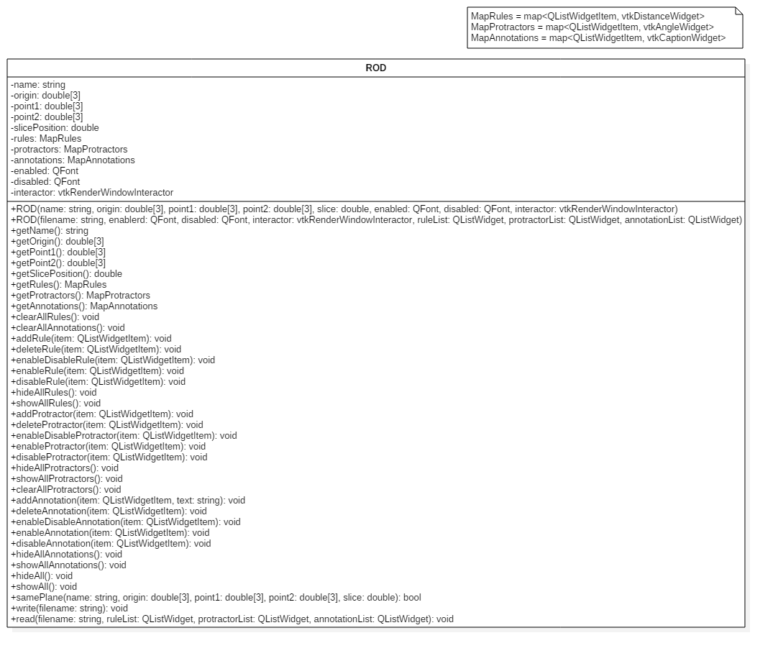
DISEÑO
DIAGRAMAS DE CLASES
DOCUMENTATION
15
3DCurator– Sistema gráfico de ayuda al diagnóstico e intervención de esculturas mediante datos médicos volumétricos

Slide 16
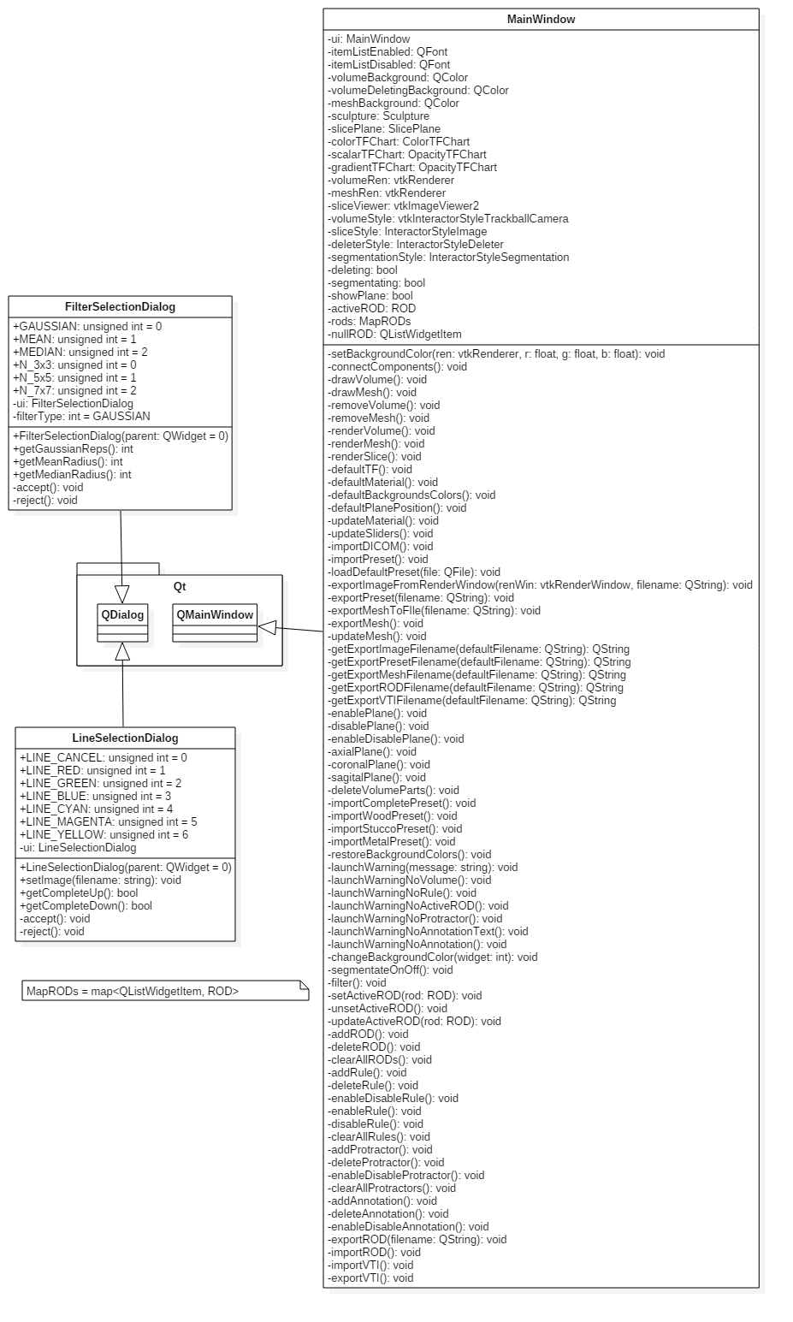
DISEÑO
DIAGRAMAS DE CLASES
GUI
16
3DCurator– Sistema gráfico de ayuda al diagnóstico e intervención de esculturas mediante datos médicos volumétricos

Slide 17
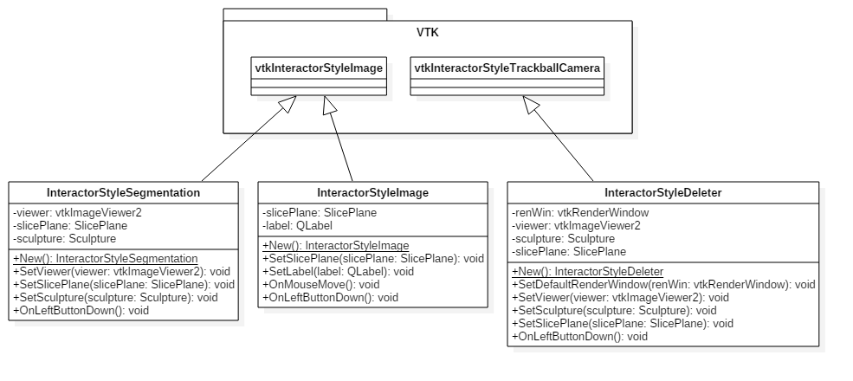
DISEÑO
DIAGRAMAS DE CLASES
INTERACTOR
17
3DCurator– Sistema gráfico de ayuda al diagnóstico e intervención de esculturas mediante datos médicos volumétricos

Slide 18
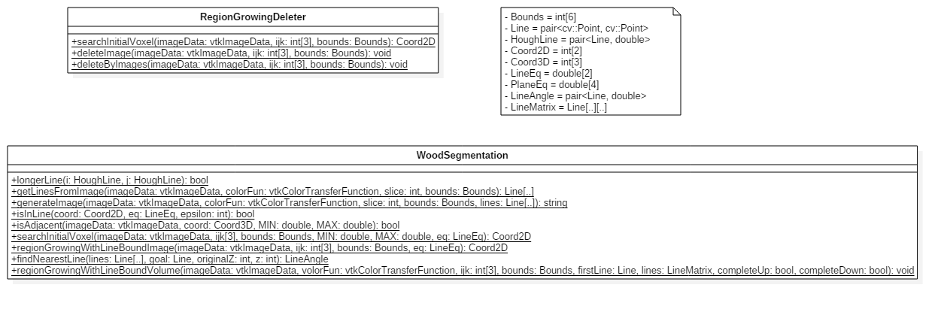
DISEÑO
DIAGRAMAS DE CLASES
SEGMENTATION
18
3DCurator– Sistema gráfico de ayuda al diagnóstico e intervención de esculturas mediante datos médicos volumétricos

Slide 19
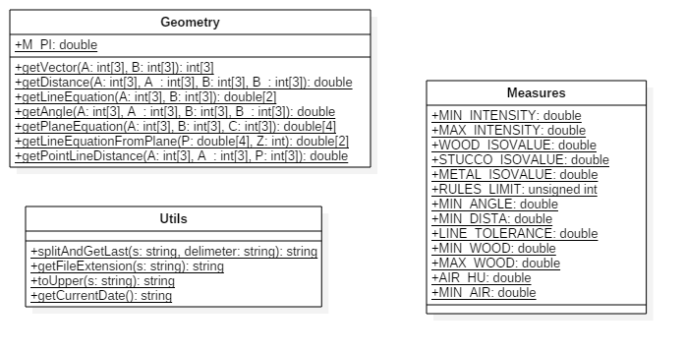
DISEÑO
DIAGRAMAS DE CLASES
UTIL
19
3DCurator– Sistema gráfico de ayuda al diagnóstico e intervención de esculturas mediante datos médicos volumétricos

Slide 20
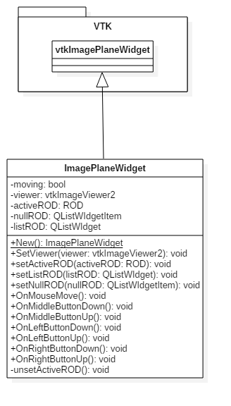
DISEÑO
DIAGRAMAS DE CLASES
WIDGET
20
3DCurator– Sistema gráfico de ayuda al diagnóstico e intervención de esculturas mediante datos médicos volumétricos

Slide 21
DESARROLLO TEÓRICO
OBTENCIÓN DE IMÁGENES
Técnicas más utilizadas
TC
IRM
PET
SPECT
Usan contrastes
 | TC | IRM
Mayor resolución | ✓
Mejor contraste tejidos poco densos |  | ✓
Menor tiempo de escaneo y costo | ✓
Unidades normalizadas | ✓
21
3DCurator– Sistema gráfico de ayuda al diagnóstico e intervención de esculturas mediante datos médicos volumétricos

Slide 22
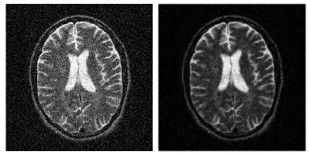
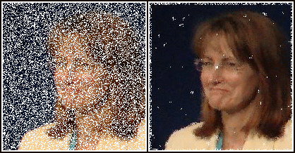
DESARROLLO TEÓRICO
FILTRADO
Gaussiano
Media
Mediana
Convolución utilizando la distribución de Gauss
Suavizado
Convolución utilizando la media
Convolución utilizando la mediana
Suavizado agresivo
Reducción de ruido tipo salt-and-pepper
Suavizado usando filtro gaussiano
Reducción de ruido tipo salt-and-pepper
22
3DCurator– Sistema gráfico de ayuda al diagnóstico e intervención de esculturas mediante datos médicos volumétricos

Slide 23
DESARROLLO TEÓRICO
SEGMENTACIÓN
CONCEPTOS
Vecindario: dos vóxeles son vecinos si se encuentran a una distancia menor o igual a la definida para el vecindario
Adyacencia: dos vóxeles son adyacentes si son vecinos y cumplen un criterio de similitud
Camino: un camino entre dos vóxeles es una secuencia de vóxeles adyacentes entre uno y otro
Conectividad: Existe conectividad entre dos vóxeles si se puede trazar un camino entre uno y otro
Componente conectado: En un subconjunto de una imagen, para todos los vóxeles en ese subconjunto el conjunto de vóxeles conectados a éste se denomina componente conectado
Conjunto conectado: Si en un subconjunto de una imagen solo hay un componente conectado este se denomina conjunto conectado
Región: Un subconjunto de una imagen es una región si es un conjunto conectado
Borde: El borde de una región es el conjunto de vóxeles que tienen algún vecino no perteneciente a la región
23
3DCurator– Sistema gráfico de ayuda al diagnóstico e intervención de esculturas mediante datos médicos volumétricos

Slide 24
DESARROLLO TEÓRICO
SEGMENTACIÓN
TÉCNICAS
Basada en umbrales
Se basa en el criterio de similitud
Crecimiento basado en umbrales
Se basa en el concepto de adyacencia
Watershed
Automática (2D)
Parámetros: factor de inundación
Livewire
Manual asistida (2D)
Automática (2D y 3D)
Automática (2D y 3D)
Parámetros: criterio de similitud
Parámetros: criterio de similitud y semilla
Lazo mágnetico (Photoshop)
Se basa en el concepto de borde y optimización (Dijkstra)
Se basa en ver la imagen como un relieve topográfico
24
3DCurator– Sistema gráfico de ayuda al diagnóstico e intervención de esculturas mediante datos médicos volumétricos

Slide 25
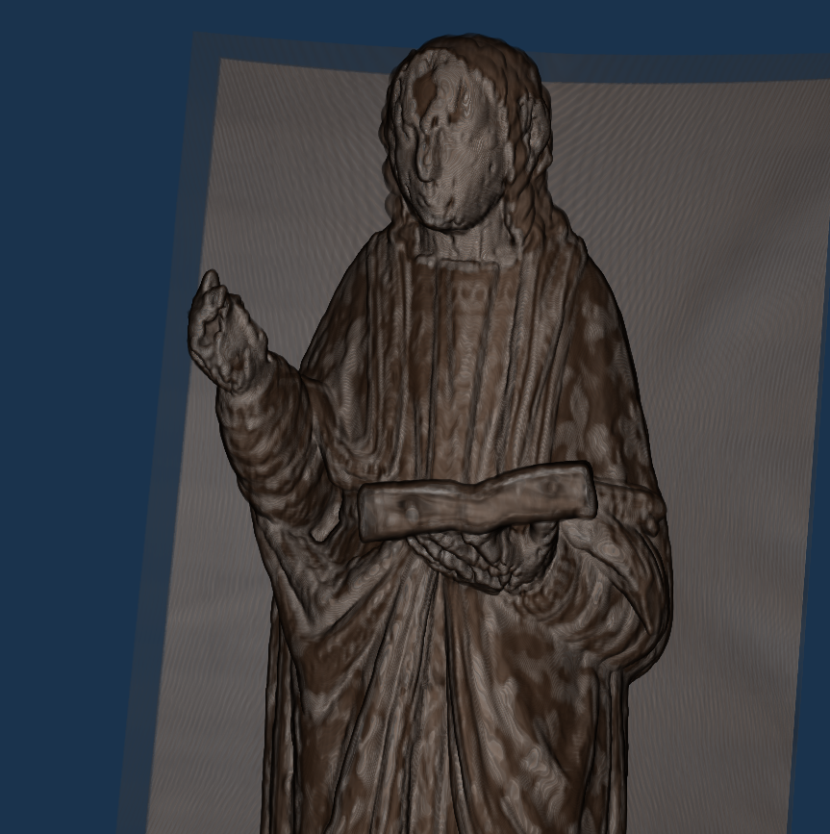
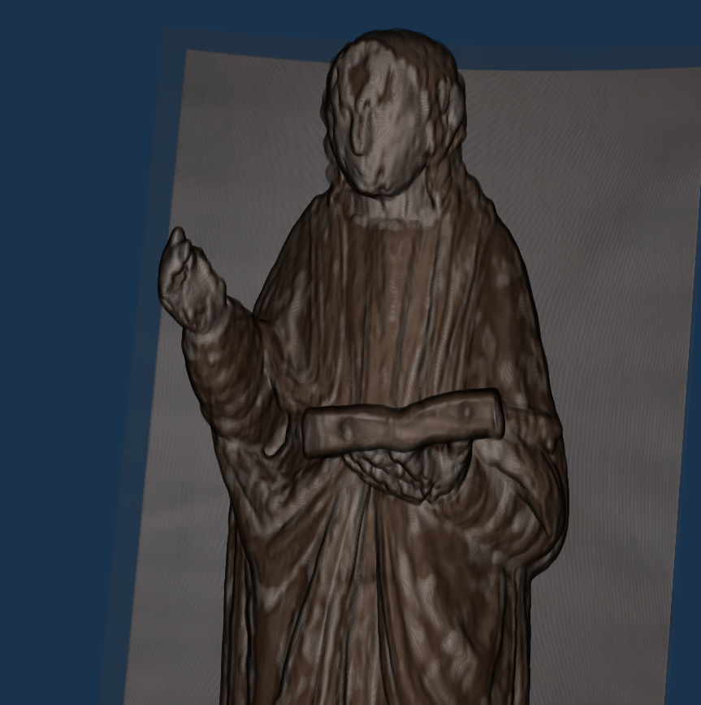
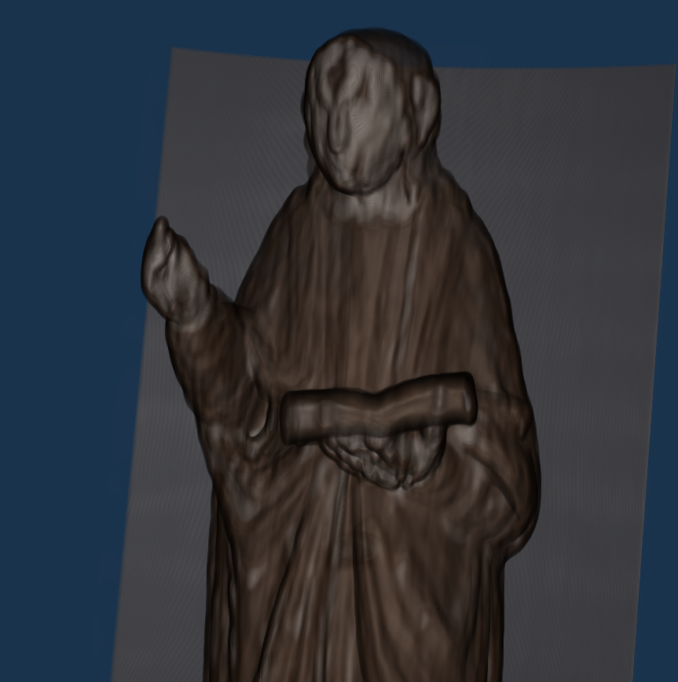
IMPLEMENTACIÓN
FILTRADO
Media: itkMeanImageFilter
Mediana: itkMedianImageFilter
Gaussiano: itkBinomialBlurImageFilter
VTK → ITK
Filtro
ITK → VTK
Original
Gaussiano (2 rep.)
Media (vec. 5x5)
25
3DCurator– Sistema gráfico de ayuda al diagnóstico e intervención de esculturas mediante datos médicos volumétricos

Slide 26
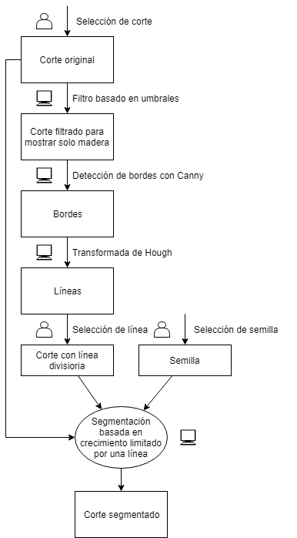
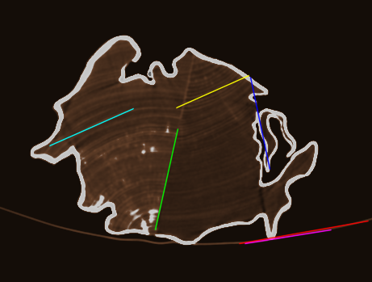
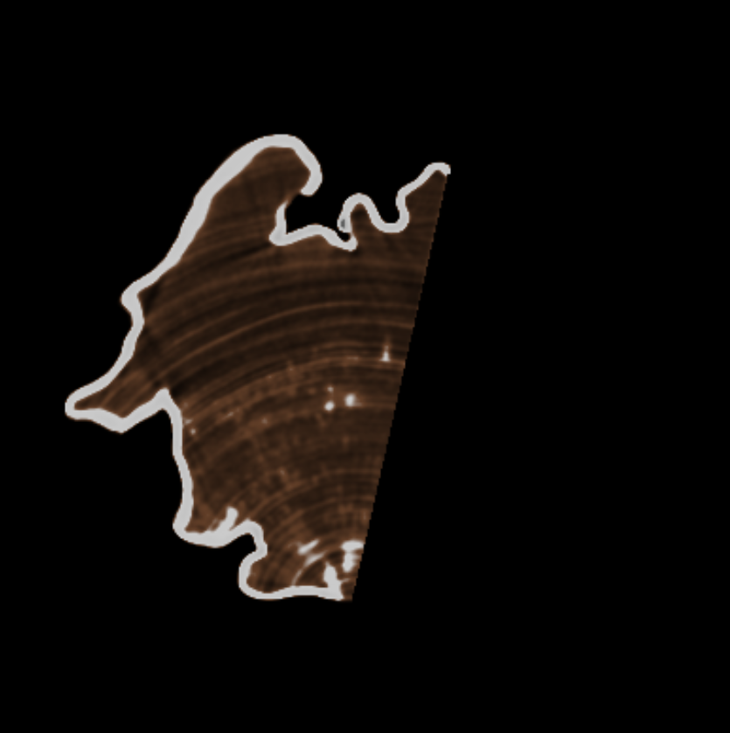
IMPLEMENTACIÓN
SEGMENTACIÓN
Crecimiento basado en umbrales con línea divisoria
Proceso para 2D. Conversión a 3D con búsqueda automática de semillas y uso de plano auxiliar en cortes donde no se encuentre línea generado a partir de las encontradas justo antes y después
26
3DCurator– Sistema gráfico de ayuda al diagnóstico e intervención de esculturas mediante datos médicos volumétricos

Slide 27
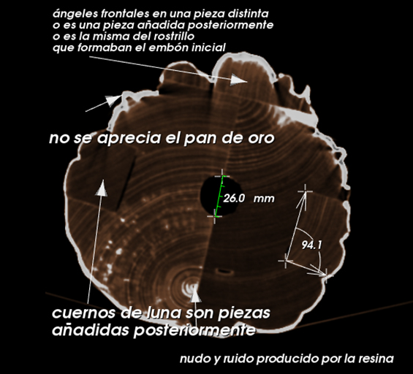
IMPLEMENTACIÓN
DOCUMENTACIÓN
Reglas: vtkDistanceWidget
Transportador de ángulos: vtkAngleWidget
Notas: vtkCaptionWidget
ROD (Region of Documentation)
Posición del plano
Lista de reglas
Lista de transportadores de ángulos
Lista de notas
27
3DCurator– Sistema gráfico de ayuda al diagnóstico e intervención de esculturas mediante datos médicos volumétricos

Slide 28
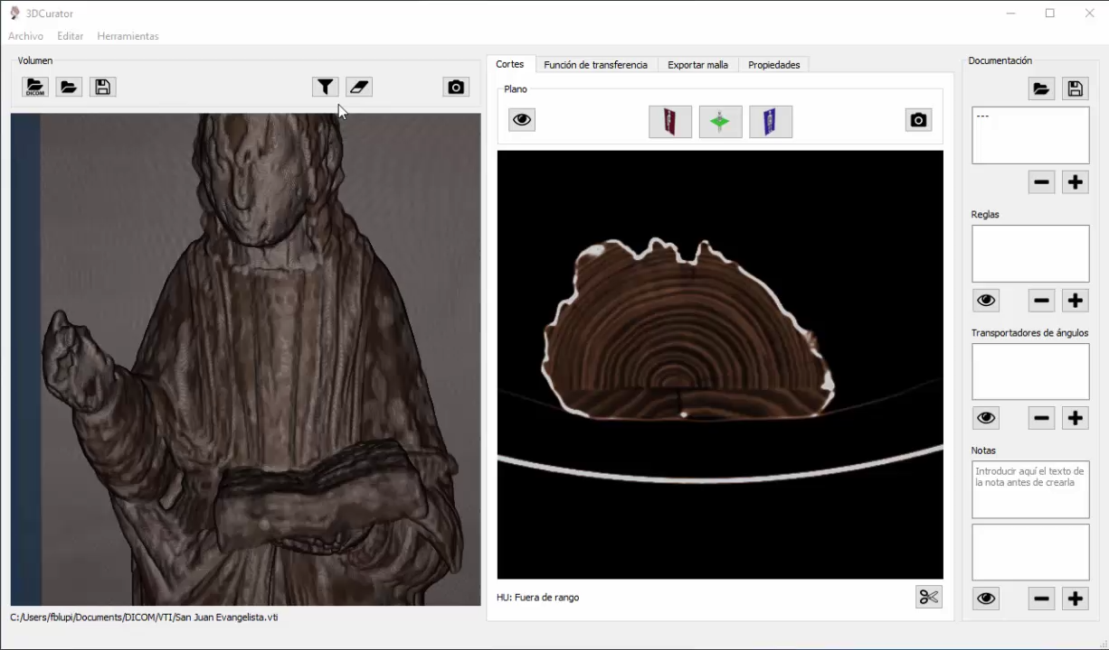
DEMOSTRACIÓN
FILTRADO
28
3DCurator– Sistema gráfico de ayuda al diagnóstico e intervención de esculturas mediante datos médicos volumétricos

Slide 29
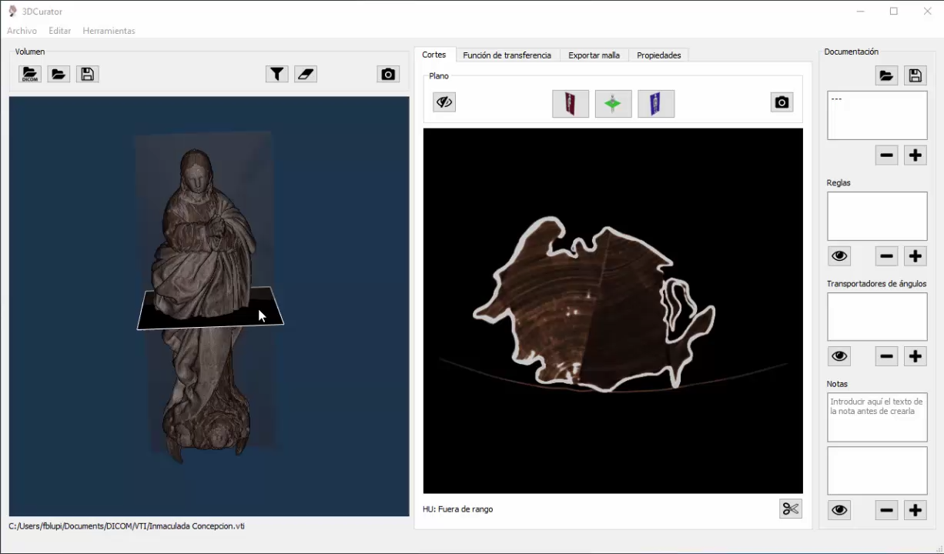
DEMOSTRACIÓN
SEGMENTACIÓN
29
3DCurator– Sistema gráfico de ayuda al diagnóstico e intervención de esculturas mediante datos médicos volumétricos

Slide 30
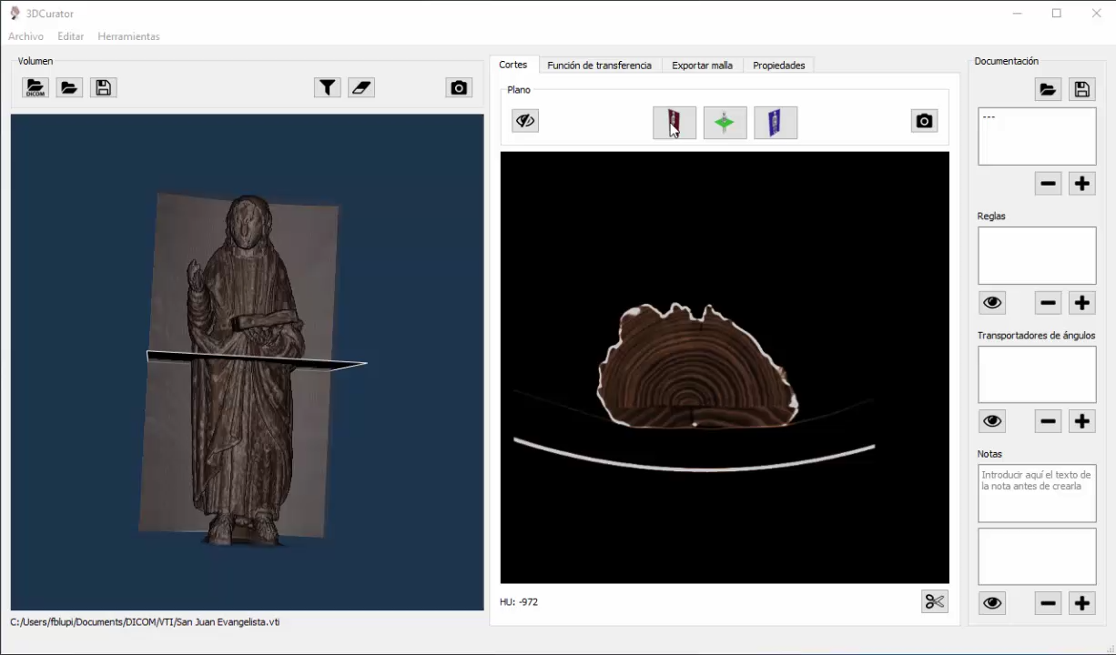
DEMOSTRACIÓN
DOCUMENTACIÓN
30
3DCurator– Sistema gráfico de ayuda al diagnóstico e intervención de esculturas mediante datos médicos volumétricos

Slide 31

CONCLUSIONES Y TRABAJOS FUTUROS
CONCLUSIONES
Partíamos de un software que ya ayudaba a un restaurador o historiador del arte realizar un estudio más exhaustivo del estado interno de una escultura
Se ha completado el proceso de modelado y visualización de volúmenes con el resto de pasos (filtrado y segmentación)
Se ha implementado una serie de filtros que nos ayuda a eliminar ruido de los datos obtenidos con el escáner
Se ha creado un método semiautomático bastante efectivo para segmentar las piezas de madera de una escultura
Se ha implementado una serie de herramientas para documentar la escultura desde la propia aplicación
Software validado por restauradores profesionales
31
3DCurator– Sistema gráfico de ayuda al diagnóstico e intervención de esculturas mediante datos médicos volumétricos

Slide 32
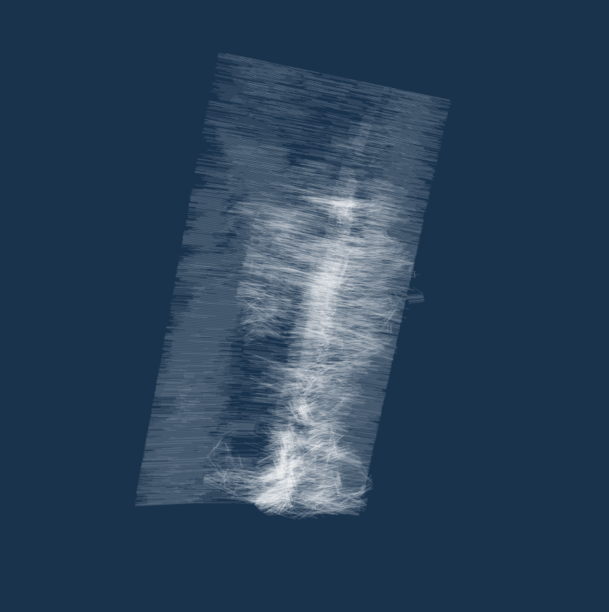





CONCLUSIONES Y TRABAJOS FUTUROS
TRABAJOS FUTUROS
Compilar software existente en otras plataformas
Adaptación a dispositivos móviles
Segmentación 3D automática
32
3DCurator– Sistema gráfico de ayuda al diagnóstico e intervención de esculturas mediante datos médicos volumétricos

Slide 33
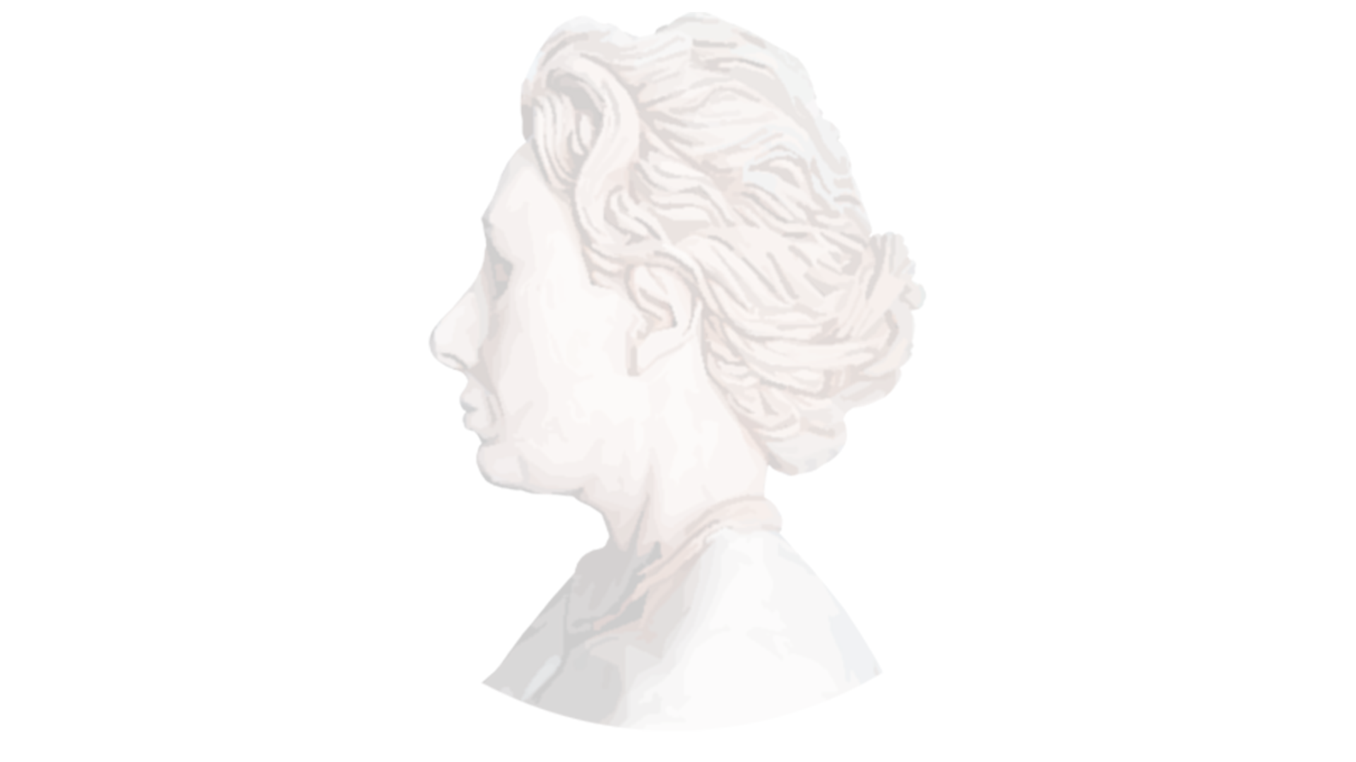
FIN
Gracias por su atención

